Slide 1
KATHY & ALEXANDRE
MAY 9TH, 2026
120 GUESTS
CERCLE DE L’UNION INTÉRALLIÉE

Slide 2
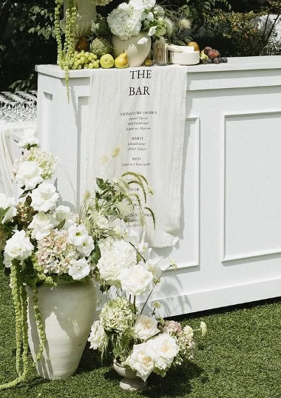
BAR SIGN
A bespoke banner will be designed and printed, showcasing the selected beverages alongside the names of the bride and groom and the wedding date.

Slide 3
SIGNS
Audrey’s note: To create an harmony between the differents signage I recommend using the same font style and color (as much as possible) – TBC with Kathy a design proof will be sent.

Slide 4
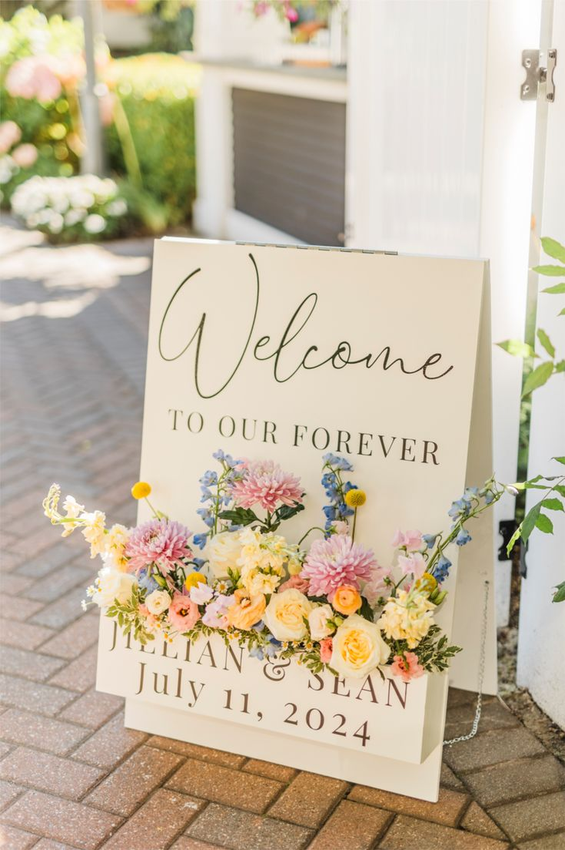
Welcome Sign & Décor
The warm white–toned welcome sign, featuring typography and detailing inspired by the reference image, will be elegantly paired with a floral arrangement in coral, pastel pink, dusty blue, soft white, and accents of verdant greenery, creating a sophisticated and inviting entrance

Slide 5
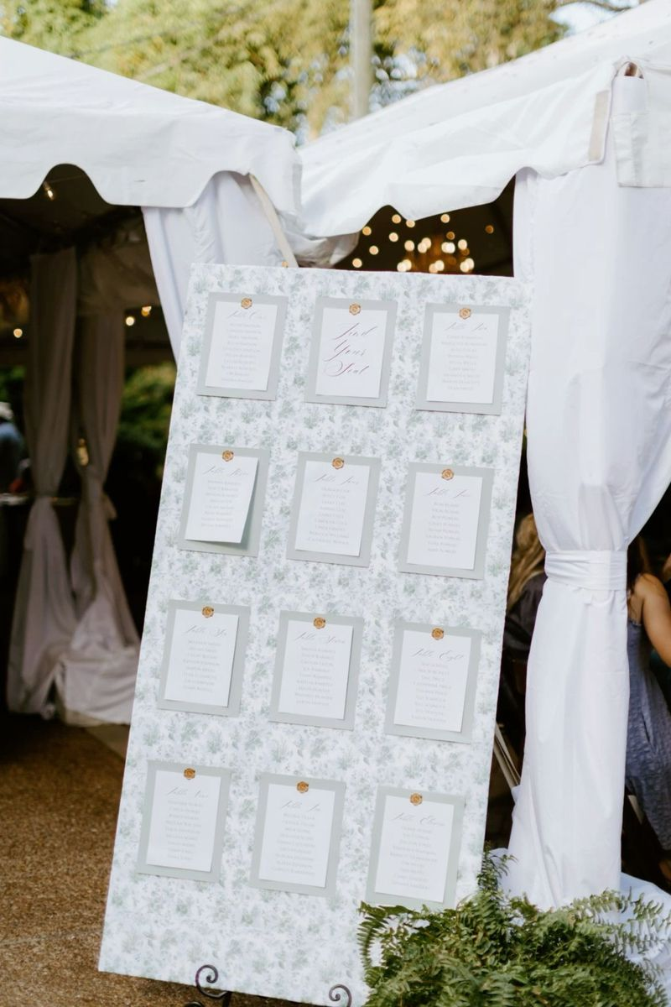
Seating Chart
A refined poster featuring a pastel green spring floral motif, accented with dark green script typography, harmoniously coordinated with the welcome sign
A medium-sized floral arrangement will be displayed at the base of the seating chart, with décor echoing the reference imagery and styled in harmony with the color palette detailed on slide #2

Slide 6
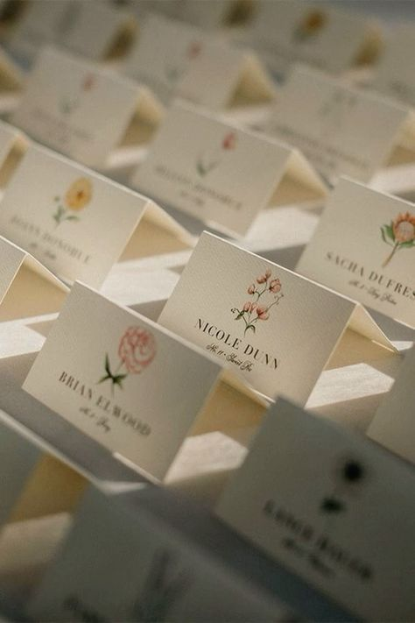
Place Cards
Audrey’s Note:
Please note that place cards are required by the catering staff regardless of round or rectangular tables. For weddings with more than 100 guests, place cards must be placed on each table with assigned seating, showing each guest’s full name, table number, and a meal icon/allergy note to guide the staff.

Slide 7
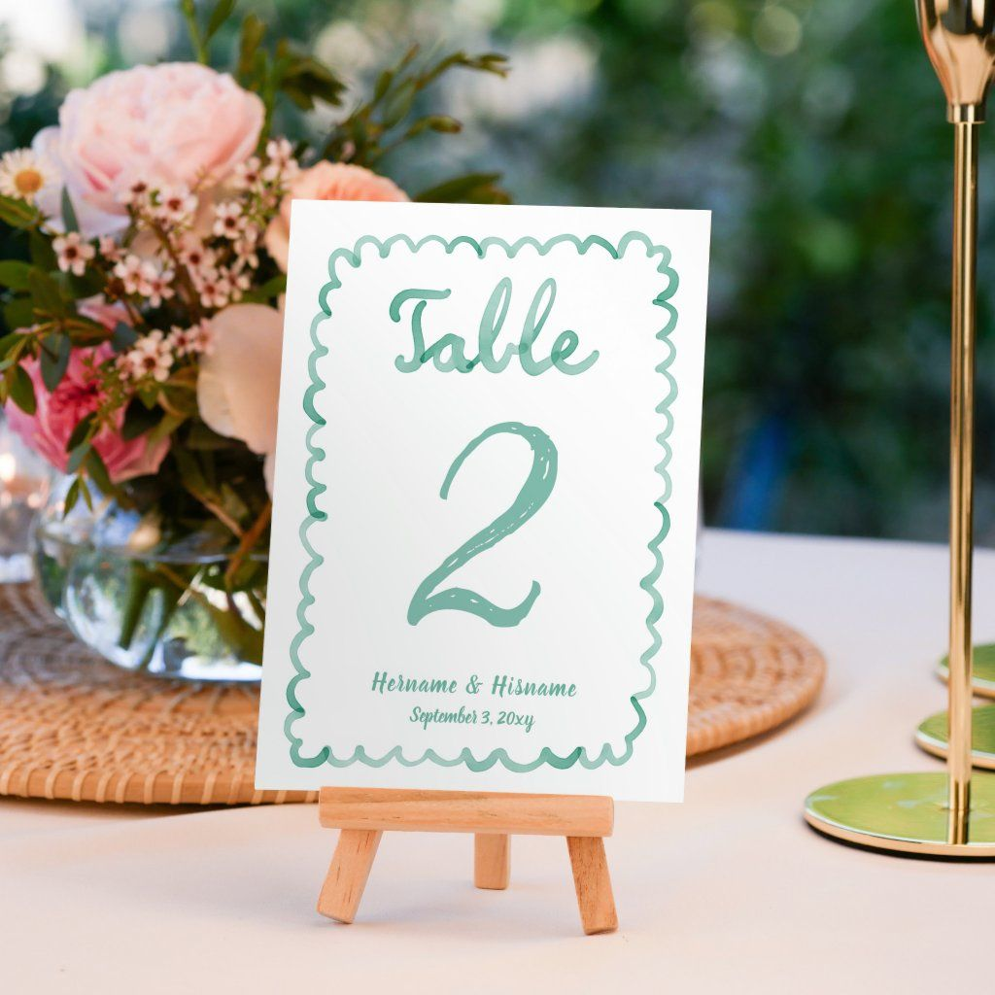
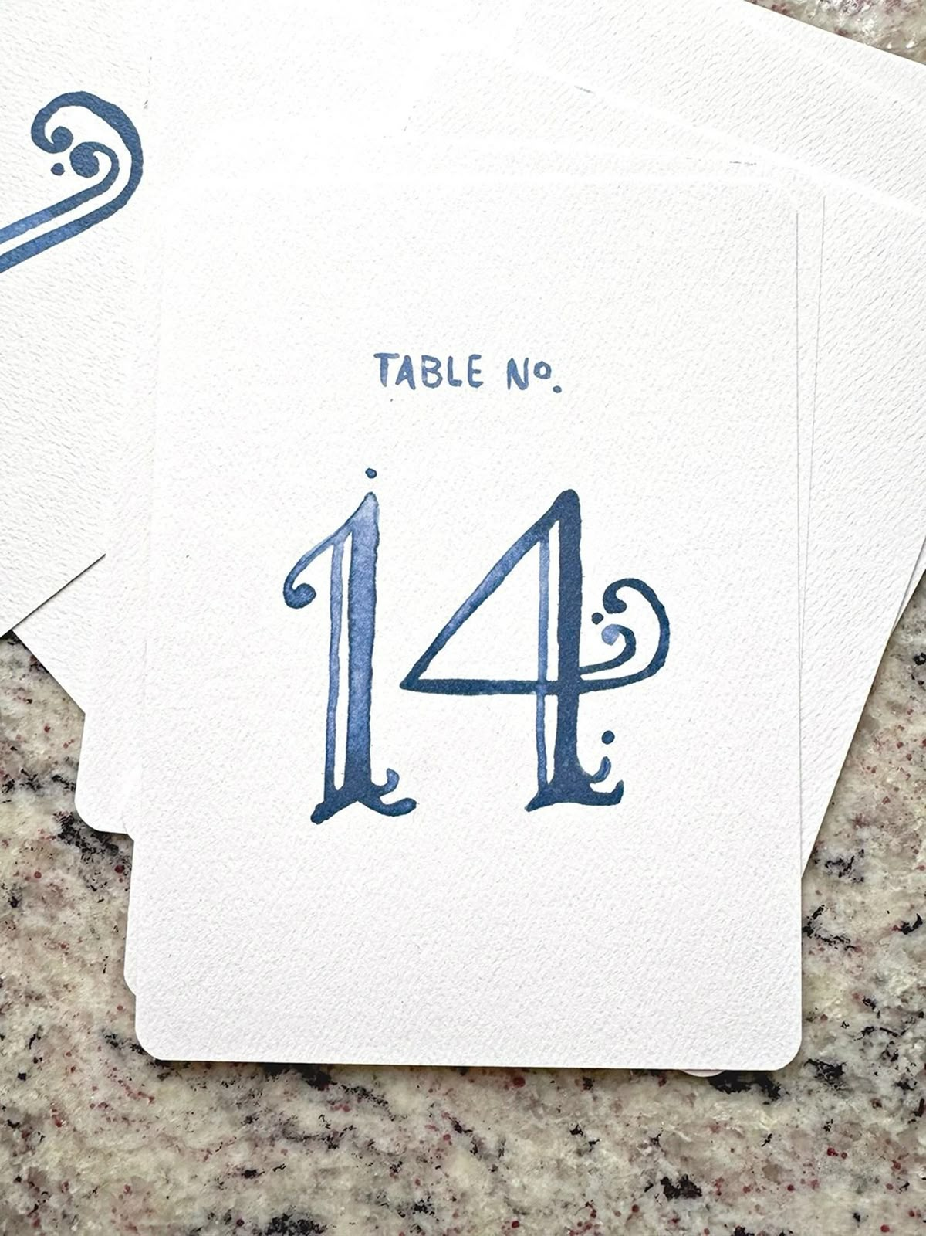
Table numbers
A refined rectangular design, printed on warm white paper and enhanced with pastel french blue script typography, will be elegantly presented on a wooden easel

Slide 8
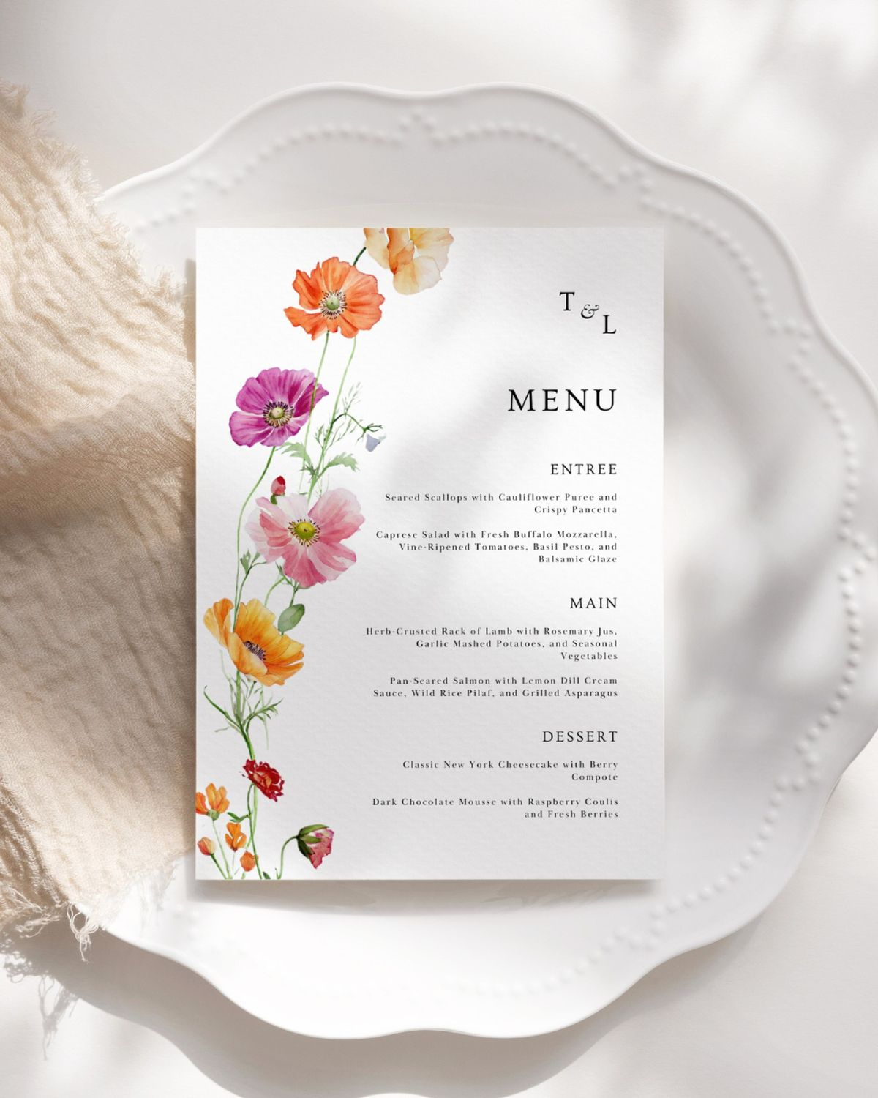
Menus
A large rectangular format, crafted from warm white, smooth, thick matte paper, featuring elegant dark script typography and enhanced with a pastel spring floral design for a sophisticated and harmonious touch

Slide 9
WELCOME DINNER SIGNS
.

Slide 10
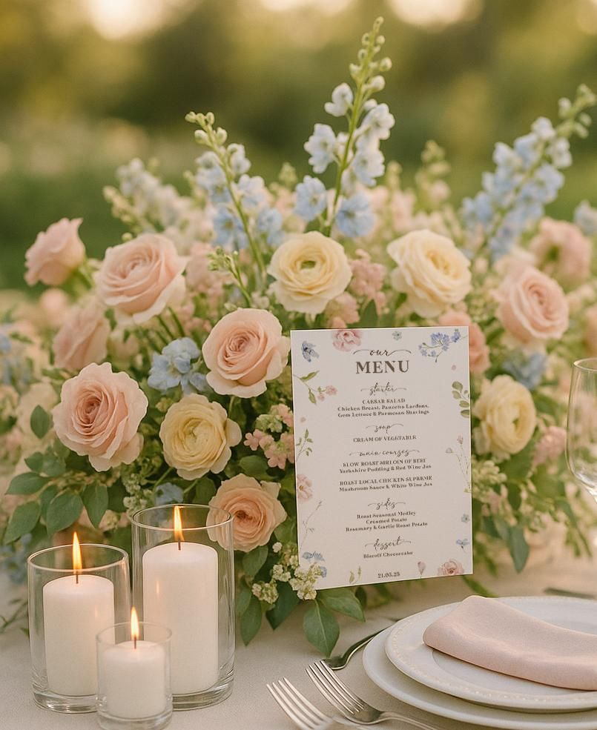
1 menu par table / 12 tables

Slide 11
À NOTER – règles très importantes et directives obligatoires pour tous les mariages à venir :
Ces directives sont ferment et devront être respectées sans exception.
L’installation et le set-up des menus, place cards et autres petits éléments seront désormais exclusivement réalisés par nos équipes DREAM PARIS WEDDING.
Seules les pièces volumineuses nécessitant du portage ou un travail spécifique sur place, telles que le seating chart, le miroir ou le welcome sign, pourront nécessiter une présence dédiée.
Une fois sur place, tous les petits éléments à installer devront impérativement être remis en main propre à Vanessa.
L’installation des éléments plus importants (type seating chart, miroir, welcome sign, etc.) devra être confirmée sur place avec Vanessa. Toutefois, si Vanessa est occupée à ce moment-là, Audrey devra être contactée par téléphone (appel uniquement) le jour J à l’arrivée.
Une fois l’installation terminée, toutes les équipes devront quitter le site. Aucune présence ne sera acceptée si elle n’est pas strictement nécessaire à l’installation.
Les couleurs, formes et designs doivent être STRICTEMENT identiques aux photos de référence, sauf mention contraire clairement indiquée dans une note spécifique.
La cohérence des écritures, des polices et des couleurs doit être systématique sur l’ensemble des supports.
Les place cards doivent obligatoirement inclure le prénom et le nom, le numéro de table ainsi que l’icône de repas, sauf mention contraire clairement indiquée.
L’orthographe / date est sous l’entière responsabilité du designer /l’imprimeur. Cette règle ne s’applique pas à l’orthographe des prénoms et noms figurant sur les listes d’invités, laquelle reste sous la responsabilité du client.
Les propositions doivent être claires, complètes et regroupées sur une seule page.
Toutes les propositions doivent être envoyées dans un seul et unique email (pas de whatsapp). À défaut, l’email sera retourné et devra être renvoyé avec l’ensemble des éléments consolidés en un seul envoi.
Tout BAT, ou visuel doit impérativement être validé par écrit avant le lancement de la production ou de l’impression. Toute production réalisée sans validation écrite préalable sera effectuée aux risques du prestataire.

Slide 12
NOTES POUR LE DESIGNER / IMPRIMEUR
120 MENUS
2 BAR SIGN
1 WELCOME SIGN/SUPPORT (FLEURS A AJOYTER PAR KADI)
1 SEATING CHART – PAR NUMERO DE TABLES ( A NOTER QUE LE NOMBRE DE TABLE PEUT ETRE AMENER A CHANGER SUIVANT LE NOMBRE FINAL D’INVITES)
120 MENUS
12 NUMERO DE TABLES + SUPPORT TYPE PETIT CHEVALET
WELCOME DINNER SUR PARIS MEME (LE JOUR D’AVANT – HEURE ET LOCALIATION SERONT DONNÉ DES QUE DISPONIBLES)
12 menus + support doré

